Slide 1

Mersin Üniversitesi Kütüphane ve Dokümantasyon Daire Başkanlığı
https://kutuphane.mersin.edu.tr

Slide 2
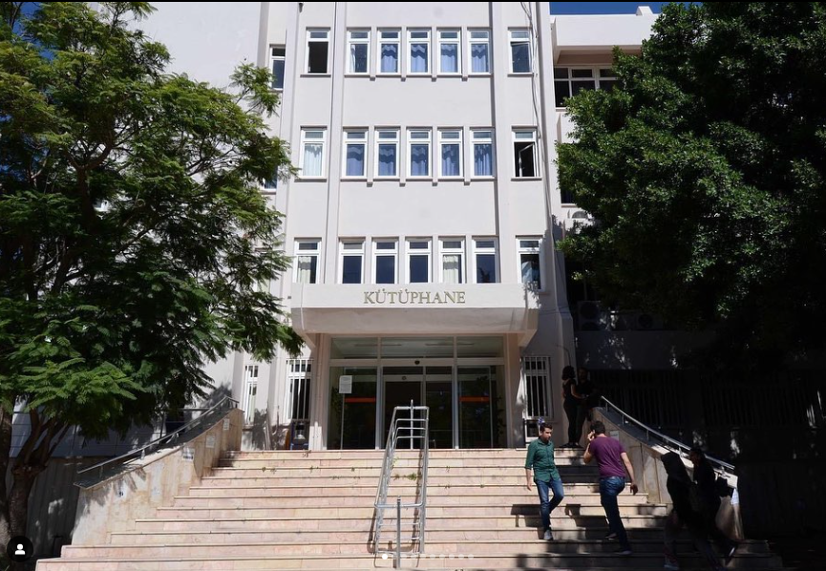
MİSYON
Mersin Üniversitesi misyonuna uygun olarak, Üniversitemizin eğitim-öğretim ve araştırma faaliyetleri için gerekli olan materyalleri sağlamak, düzenlemek, en verimli ve hızlı şekilde hizmete sunmaktır.
VİZYON
Kütüphane hizmetlerini, uluslararası standartlarda ve en son teknolojileri kullanarak veren bir üniversite kütüphanesi olmaktır.

Slide 3
Hakkımızda
Üniversitemizde kütüphane kurma çalışmaları, 31 Ağustos 1993 tarihinde Kütüphane ve Dokümantasyon Daire Başkanının görevlendirilmesi ile başlatılmış olup ilk kütüphane hizmetleri Metropol İş Merkezi’nin 11. katında tahsis edilen 104 m²’lik bir alanda verilmeye başlanmıştır.
Merkez kütüphane anlayışı ile kurulan Mersin Üniversitesi Kütüphanesi, Metropol İş Merkezindeki yerinden, 1996 yılının Eylül ayında Çiftlikköy Kampüsünde bulunan Merkezi Derslik ve Laboratuvar Binası B Bloktaki 317 m²’lik bir alana taşınmıştır. 2003 yılında gerçekleşen genişletme çalışmaları sonunda önce 1000 m², 2008 yılında bulunduğu binanın ikinci katının tahsisi ile de 2637 m²’lik fiziksel yerleşim planına kavuşmuştur.
09 Ekim 2001 tarihinde, Yenişehir Kampüsünde hizmete açılan Yenişehir Şube Kütüphanesi, 08 Ağustos 2016 tarihi itibarı ile Merkez Kütüphaneye taşınmış ve şube kütüphane hizmetleri sona ermiştir.

Slide 4
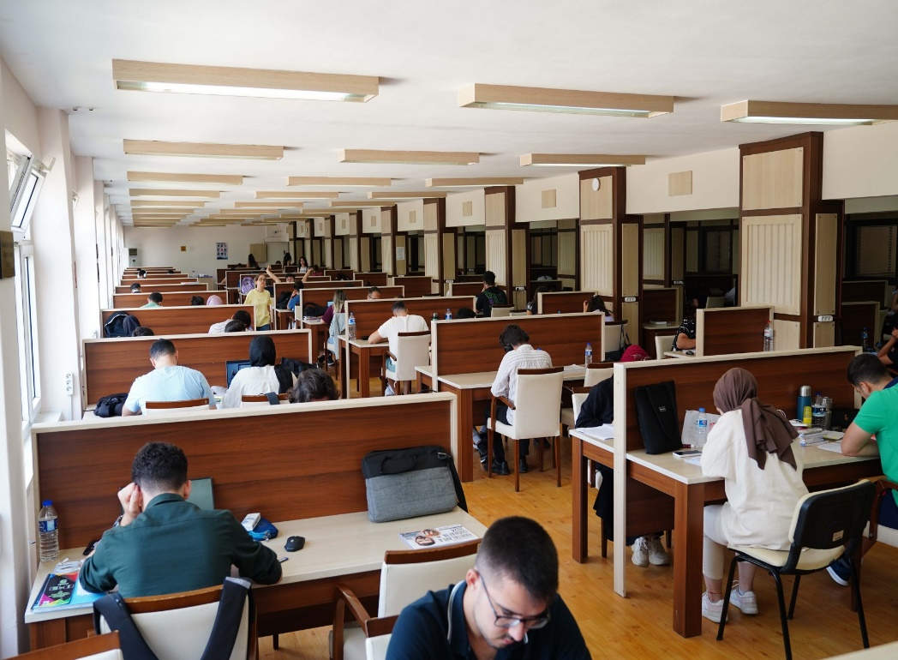
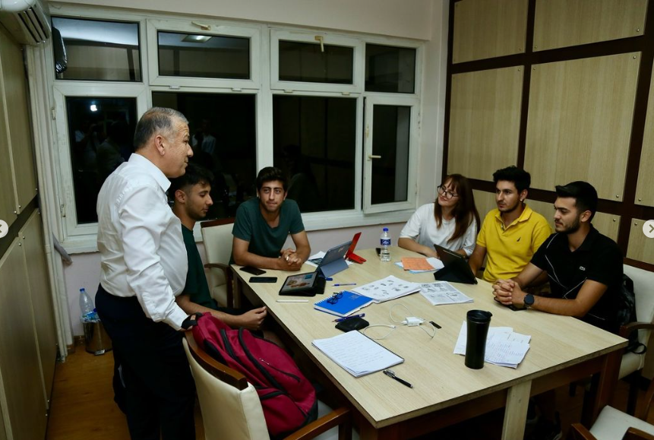
Kütüphanemiz 400 kişi oturumlu, 2637 m²alanda hizmetlerini sürdürmektedir.
Kütüphanemiz içinde 9 adet 6 kişilik çalışma salonu, 1 adet 12 kişilik öğretim elamanları çalışma salonu mevcuttur.

Slide 5
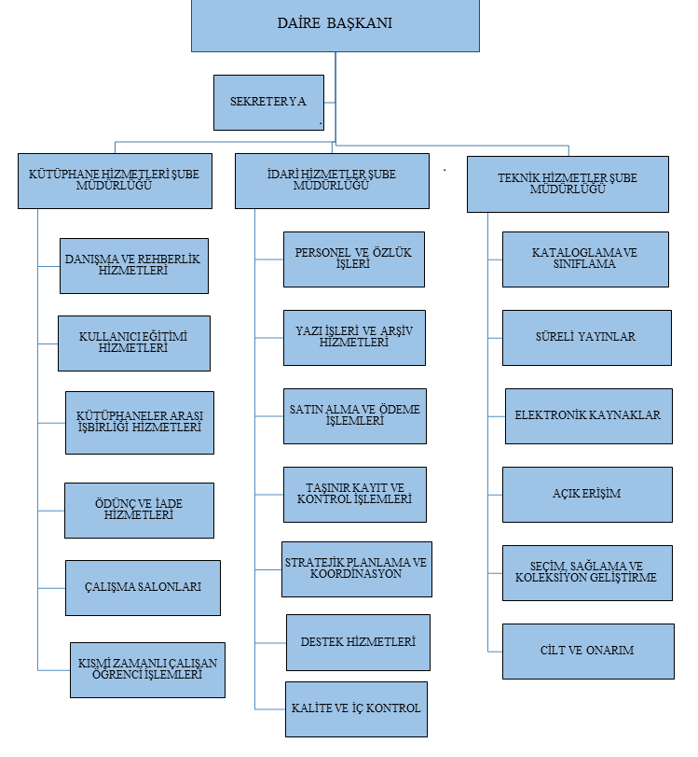
Organizasyon Şeması

Slide 6
Başkanlık Personeli
Unvan | Sayı
Daire Başkanı | 1
Şube Müdürü | 3
Kütüphaneci | 4
Şef V. | 1
Bilgisayar İşletmeni | 4
Teknisyen | 1
Veri Hazırlama ve Kntl. İşl. | 3
Memur | 1
Hizmetli | 2
Destek Personeli | 1
Toplam | 21

Slide 7
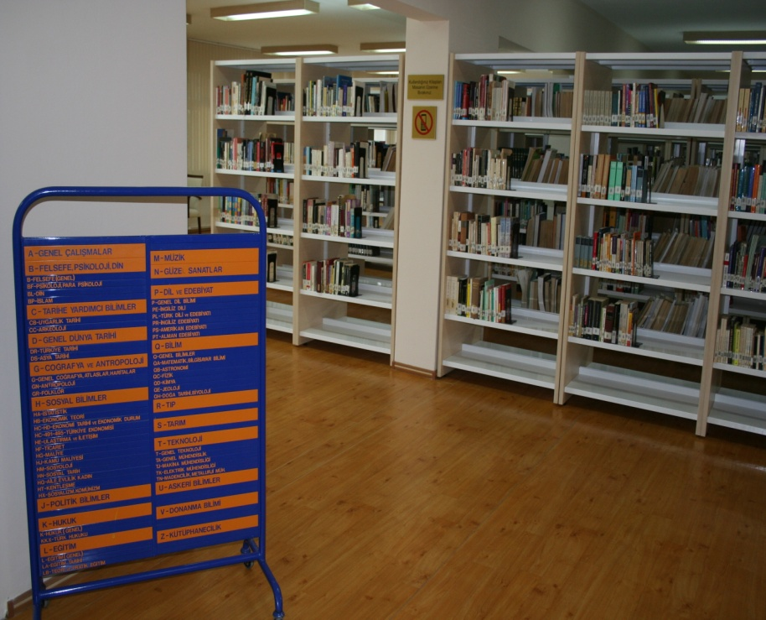
Kütüphane Hizmetleri Şube Müdürlüğü
Danışma ve Rehberlik Hizmetleri:
Kütüphaneye gelen ya da uzaktan erişmek isteyen okuyuculara kütüphane ve kaynaklar ile ilgili genel danışma ve rehberlik hizmeti vermek.
Kullanıcı Eğitimi Hizmetleri
Kütüphane kuralları ve kütüphaneden yararlanma koşulları, kütüphane kataloğunun kullanımı, veri tabanlarına erişim, kütüphane hizmetleri ile diğer kütüphane faaliyetleri hakkında bilgilendirmeler yapmak.
Kütüphaneler Arası İşbirliği Hizmetleri
Üniversitemiz akademik personeli ve doktora öğrencilerinin eğitim ve araştırma çalışmaları için kütüphanede bulunmayan bilgi kaynaklarının kütüphaneler arası işbirliği çerçevesinde diğer kütüphanelerden sağlanması ve aynı şekilde diğer kütüphanelerden gelen taleplerin karşılanması hizmetidir.

Slide 8

Kütüphane Hizmetleri Şube Müdürlüğü
Ödünç ve İade Hizmetleri
Üniversitemiz mensupları olan akademik, idari personel ve öğrencilerin eğitim-öğretim, araştırma, bilimsel faaliyetler ile kültürel gereksinimlerini karşılamak amacıyla; kütüphane koleksiyonundaki kaynakların, belirli sayı ve süre sınırlamaları çerçevesinde, belirlenen kurallar doğrultusunda kütüphane dışı kullanıma ödünç verilerek erişime sunulmasını amaçlayan hizmettir.
Kısmi Zamanlı Çalışan Öğrenci İşlemleri
Kısmi zamanlı öğrenci çalıştırma programı ve işkur gençlik programı kapsamında çalışacak öğrencilerin süreçlerinin yönetilmesi hizmetidir.

Slide 9
Teknik Hizmetler Şube Müdürlüğü
Kataloglama ve Sınıflama
- Kütüphaneye bağış veya satın alma yoluyla sağlanan kaynakların koleksiyonuna eklenerek kataloglama ve sınıflama işlemlerini yapmak.
- Kaynaklara (Library of Congress Classification System) Kongre Kütüphanesi Sınıflama Sistemi’ne (LC) göre sınıflama numarası vermek.
- Kataloglaması ve sınıflaması yapılan kaynakların Radyo Frekansı ile Tanımlama Teknolojisi (RFID) ile kodlamalarını yapmak.
Süreli Yayınlar
Üniversite eğitim-öğretimini destekleyecek, araştırmalarda yardımcı olacak süreli yayınların kütüphane otomasyon programına kaydedilerek, kütüphane içinde kullanıma sunulması hizmetidir.

Slide 10
Teknik Hizmetler Şube Müdürlüğü
Elektronik Kaynaklar
- Abone olunan ve deneme erişimine açılan veri tabanları ile ilgili işlemleri yürütmek.
- Kullanıcılara elektronik kaynakların kullanımı ile ilgili eğitim vermek.
- Akademik birimlerden gelen elektronik yayın taleplerini değerlendirmek.
Açık Erişim
Yükseköğretim Kurulu'nun 2019 yılında yayınlamış olduğu Açık Erişim Politikası kapsamında akademik personel tarafından yayınlanmış her türlü bilimsel yayının uluslararası platformlarda görünürlüğünü artırmak ve harmanlanmasını sağlamak adına oluşturulan AXSIS (Açık Erişim/Open Access) çalışmalarını yürütmek.

Slide 11
Teknik Hizmetler Şube Müdürlüğü
Seçim, Sağlama ve Koleksiyon Geliştirme
Üniversitede eğitim ve öğretimi desteklemek ve araştırmalarda yardımcı olmak üzere kitap, süreli yayın, tez, görsel-işitsel materyaller ve benzeri her türlü bilgi kaynağının satın alma, bağış ve benzeri yollardan edinilmesini sağlamak.
Cilt ve Onarım
- Yayınların cilt ve onarım işlemlerini yapmak.
- Koleksiyona yeni eklenen ve onarım yapılacak yayınların tespit edilerek ciltleme ve onarım işlemlerini yapmak.

Slide 12
İdari Hizmetler Şube Müdürlüğü
Personel ve Özlük İşlemleri:
Personelin izin, rapor, görevlendirme (gelen-giden) işlemlerini yapmak ve personel otomasyon sistemine gerekli kayıtların yapılmasını sağlamak.
Yazı İşleri ve Arşiv İşlemleri:
EBYS’den gelen ve giden evrak takip işlemlerini yapmak ve cevap yazılması gereken yazılara cevap yazmak. Başkanlığın arşiv hizmetlerini düzenlemek ve yürütmek.
Satın Alma ve Ödeme İşlemleri:
Daire Başkanlığının ihtiyaç duyduğu malzeme ve veritabanı alımı için bütçe ödenekleri doğrultusunda gerekli satın alma ve ödeme işlemlerini yürütmek.

Slide 13
İdari Hizmetler Şube Müdürlüğü
Taşınır Kayıt ve Kontrol İşlemleri:
Taşınır malzemelerin satın alma, devir alma, devretme, bağış ve hibe, kayıttan düşme işlemlerini yapmak ve taşınır kayıtlarının kontrol edilmesini sağlamak.
Stratejik Planlama ve Koordinasyon:
Kurumun stratejik hedeflerinin gerçekleştirilmesine katkı sağlayacak şekilde planlama, izleme, değerlendirme ve koordinasyon faaliyetlerini yürütmek. Bu kapsamda, kaynakların etkin ve verimli kullanılmasını sağlayacak planlama çalışmalarını yapmak ve idari süreçlerin kurumsal stratejilerle uyumlu olmasını gözetmek.

Slide 14
İdari Hizmetler Şube Müdürlüğü
Destek Hizmetleri:
Daire Başkanlığının temizlik, iklimlendirme, bakım- onarım vb. hizmetlerini kapsayan, işleyişin düzenli ve verimli bir şekilde sürdürülmesini sağlamak.
Kalite ve İç Kontrol:
Kurumun Kalite Güvencesi Sistemi çerçevesinde idari süreçlerin standartlara uygun yürütülmesini sağlamak.

Slide 15

Abone Olduğumuz Veritabanları
ULAKBİM Aracılığıyla Erişilen Veritabanları
1 | Başbakanlık Mevzuat Bilgi Sistemi
2 | CAB Direct
3 | Dynamed Ebsco
4 | EbscoHost
5 | Education Index
6 | Emerald
7 | İntihal.net
8 | IEEE Xplore
9 | INIS Nükleer Araştırmalar Veritabanı
10 | İthenticate
11 | JSTOR
12 | Mendeley
13 | Military Big Data
14 | Proquest Dissertation Thesis Global
15 | OVID
16 | Scopus
17 | SpringerLink
18 | Springer NatureAll
19 | Turnitin
20 | Taylor & Francis
21 | ScienceDirect
22 | Web Of Science WOS
23 | Wiley
24 | Turcademy
25 | Muteferriqa
26 | Cambridge University Press
27 | Institute of Physics - IoP
28 | LexiQamus
29 | New England Journal of Medicine
30 | Oxford University Press
31 | Royal Society of Chemistry - RSC
Satın Alınan Veritabanları
1 | ACS
2 | Uptodate
3 | Clinical Key
4 | EBook Central
5 | Summon
6 | HiperKitap E-Kitap
7 | Lebibyalkın
8 | Ideal Online
9 | MathSciNet
10 | Proquest central
11 | Rosetta Stone
12 | Sobiad
13 | TheCochrane Library
14 | AYEUM
15 | Akademisyen online
16 | Bookcites
8 Türkçe, 39 Bütün dilleri kapsayan
Toplam 47 Veritabanı

Slide 16
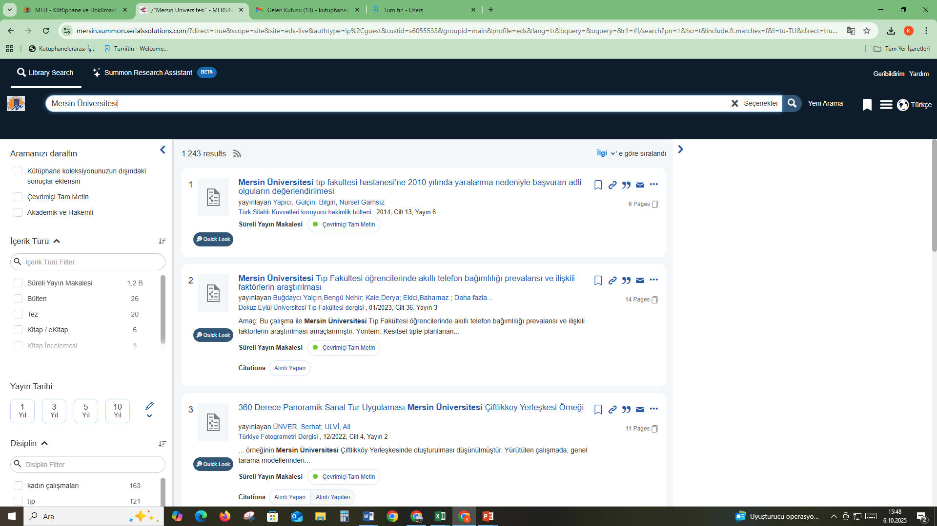
Elektronik Kaynaklar Arama Motoru
Abone olduğumuz Veritabanlarındaki akademik yayınlara tek bir arama motorundan erişim sağlanabilmektedir.

Slide 17
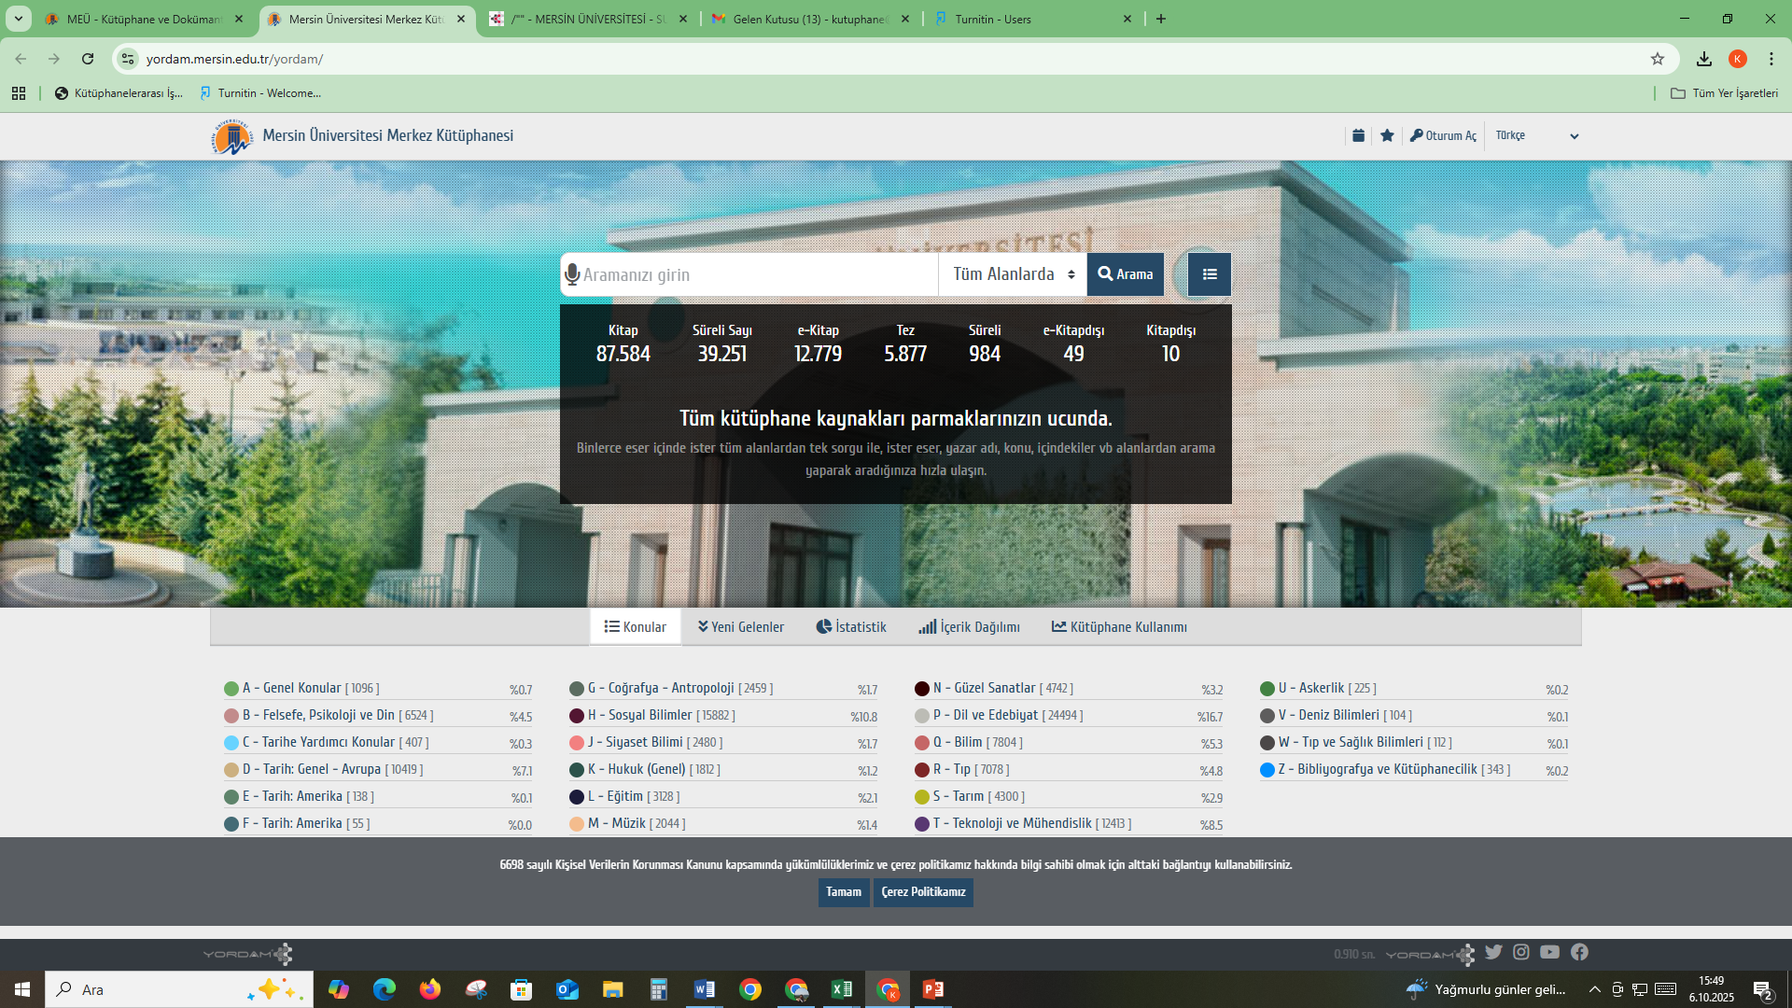
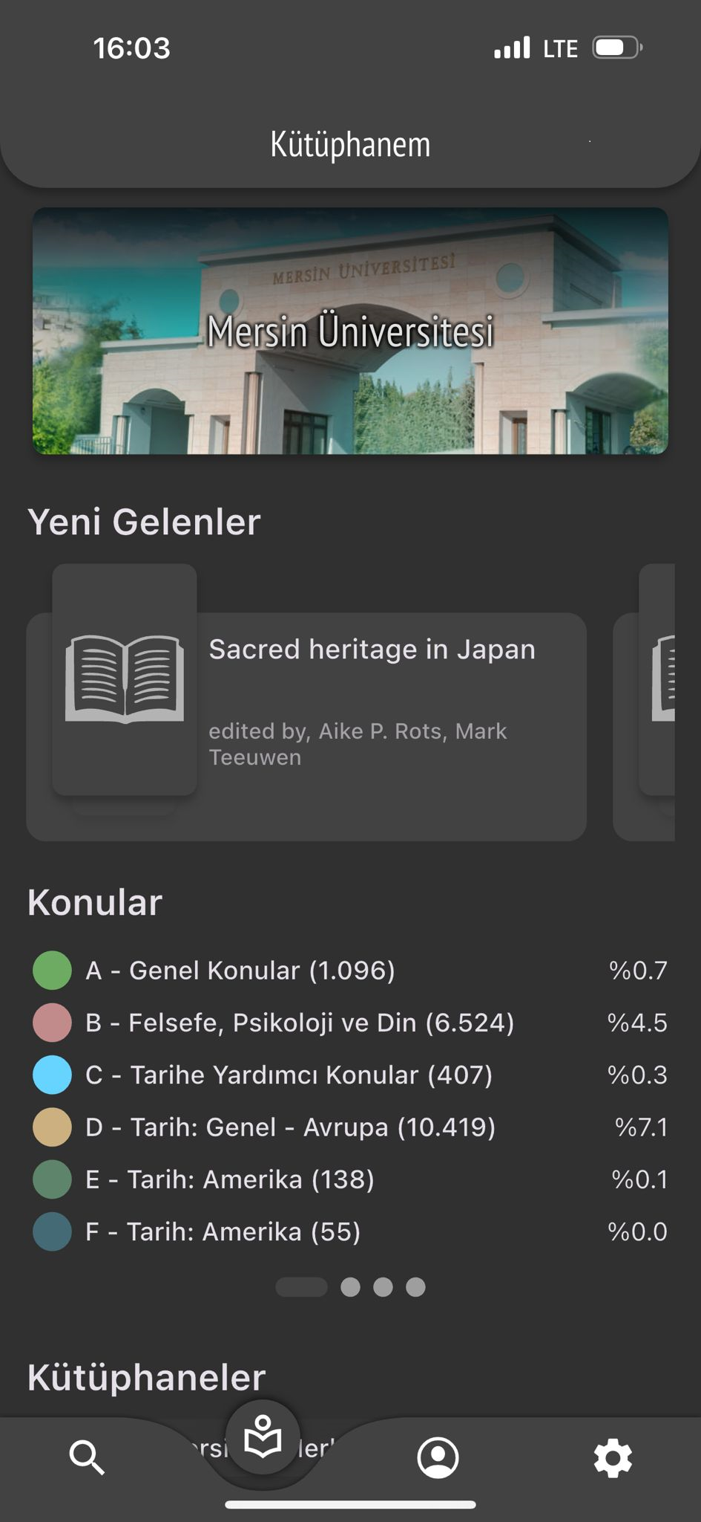
Basılı Kaynaklar Arama Motoru
Kütüphanemizde kayıtlı olan bütün basılı kaynaklara tek bir arama motoru üzerinden erişebilmektedir.
Bu sisteme bağlı olarak Cep Kütüphanem uygulaması da bulunmaktadır.

Slide 18
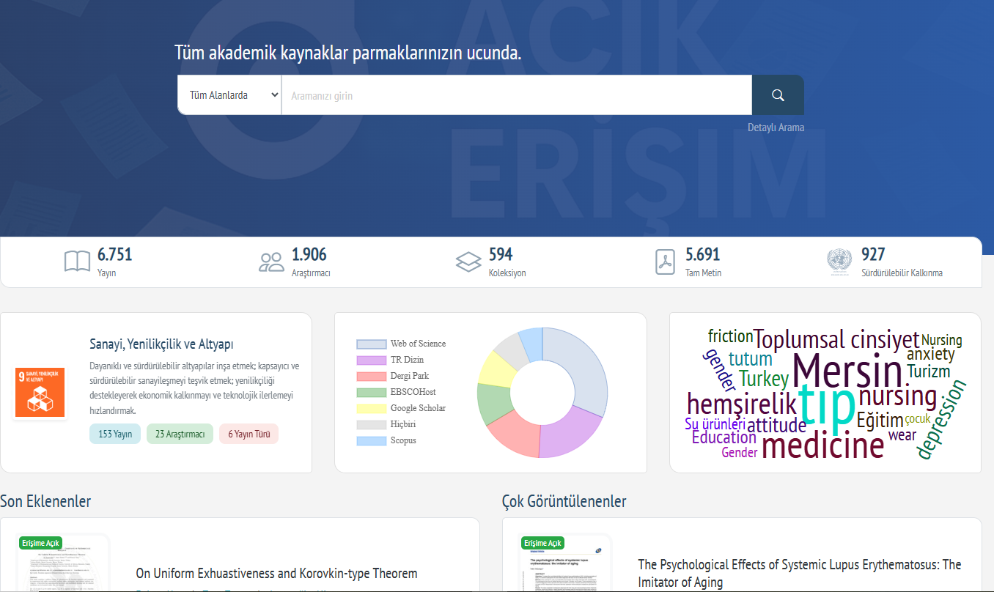
Açık Akademik Arşiv Sistemi
Kurumsal Akademik Arşiv hizmetlerimiz Açık Erişim Sistemi (AXSIS) otomasyonu üzerinden yürütülmektedir.
https://acikerisim.mersin.edu.tr/

Slide 19
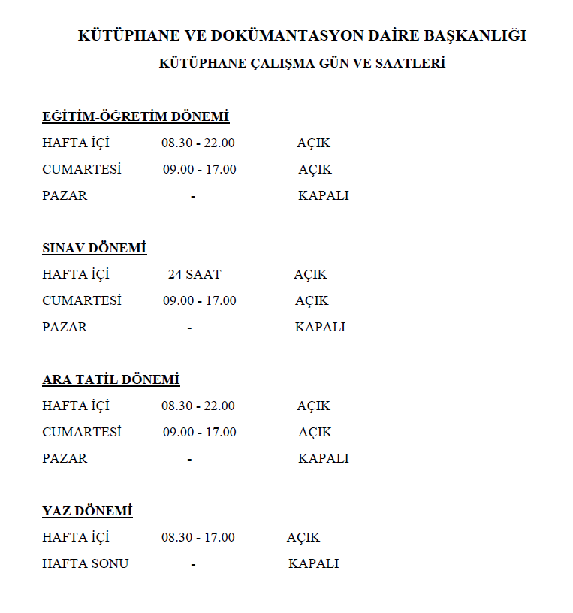
Kütüphane Çalışma Saatleri

Slide 20
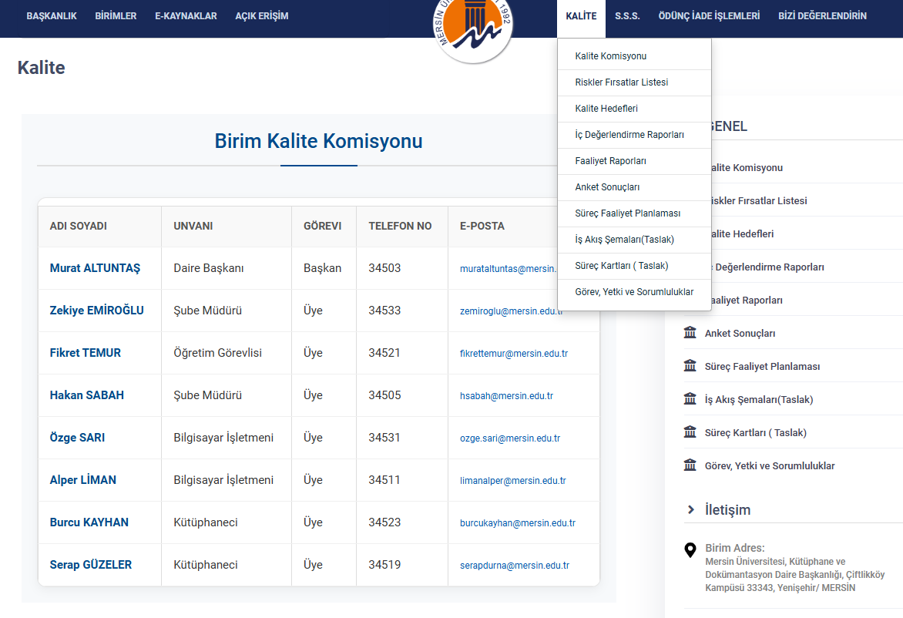
Kalite Çalışmaları

Slide 21
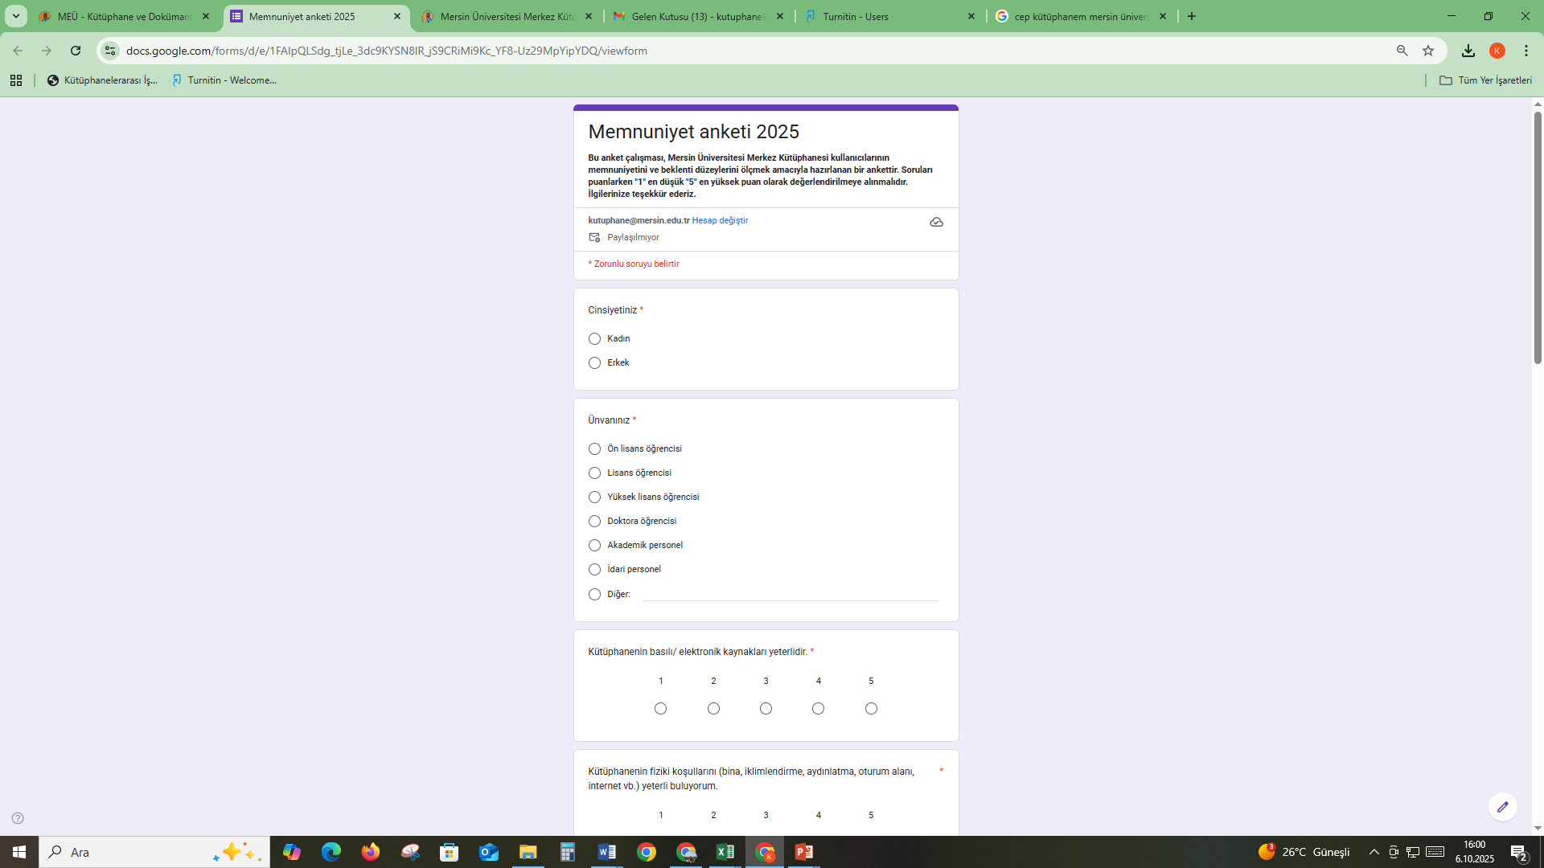
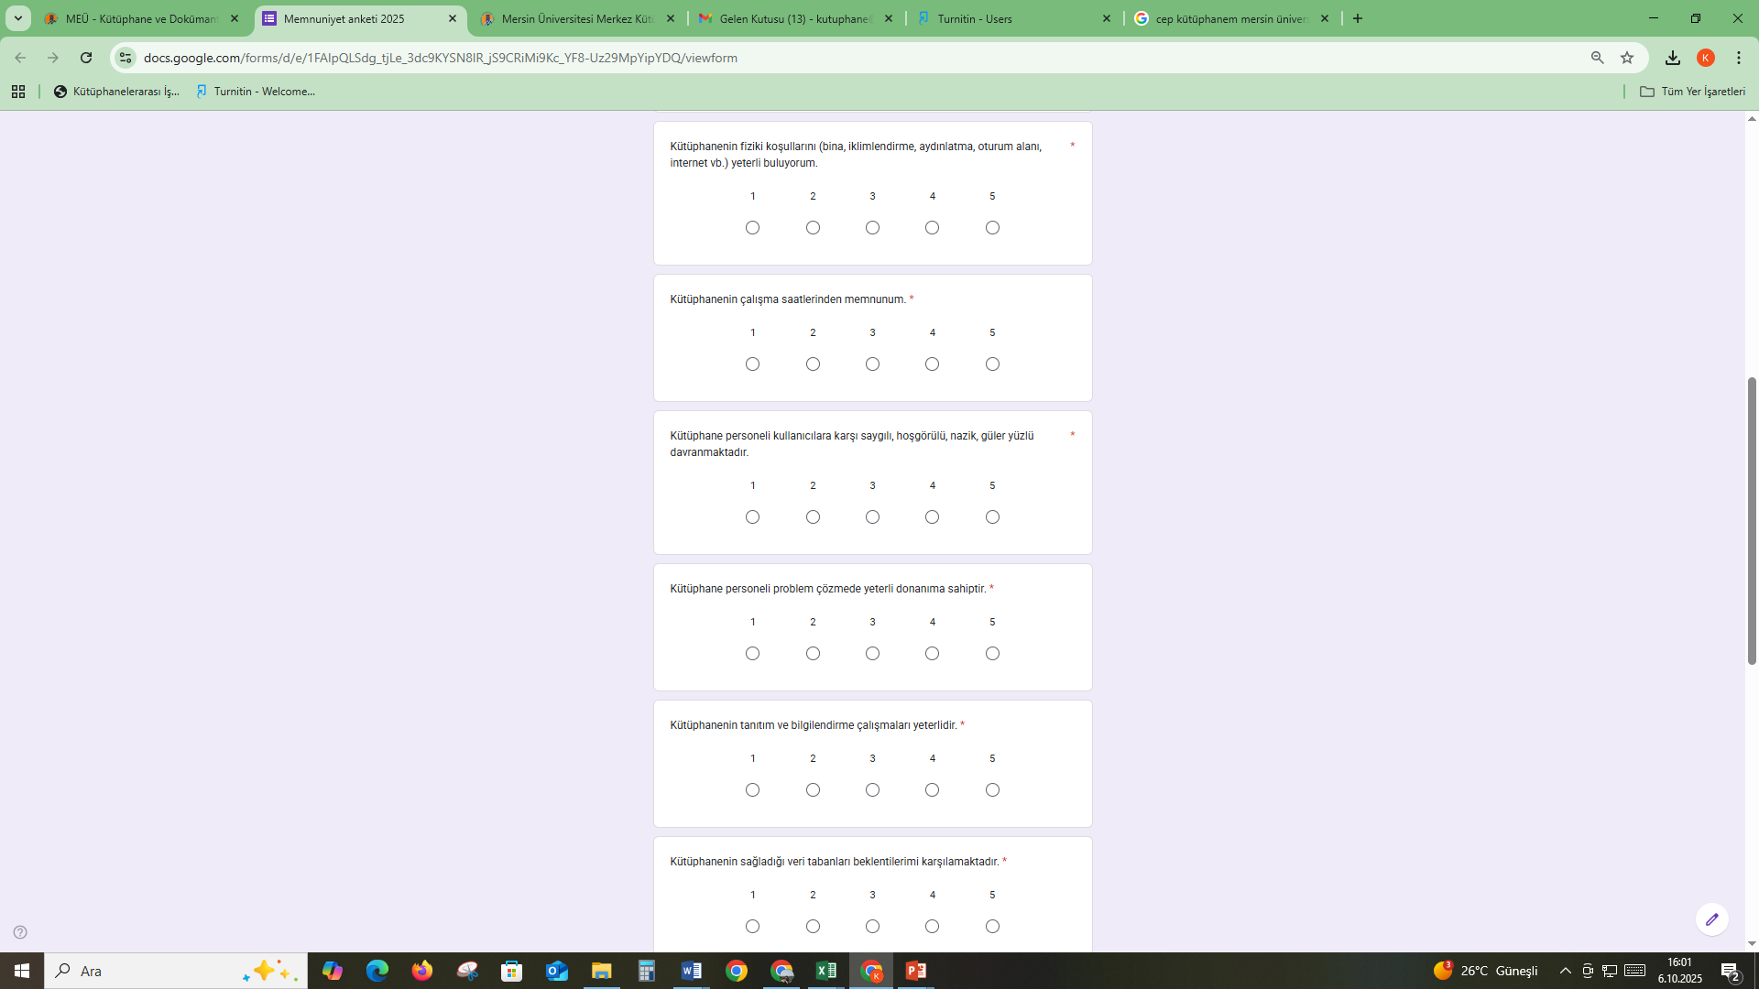
Değerlendirme Anketi

Slide 22
Teşekkürler

